Slide 1
SpringMvc概述
DispatcherServlet:分发器
Controller:控制器
Handler:处理器
HandlerMapping:处理器的关系
HandlerExecutionChain:处理链
HandlerAdapter:处理器构造参数
ViewResolver:视图解析器

Slide 2
SpringMvc概述
Spring Web MVC是一种基于Java的，实现了Web MVC设计模式的请求驱动类型的轻量级Web框架，即使用了MVC架构模式的思想，将web层进行职责解耦，基于请求驱动指的就是使用请求-响应模型，框架的目的就是帮助我们简化开发，Spring Web MVC也是要简化我们日常Web开发的。

Slide 3
SpringMvc概述
√让我们能非常简单的设计出干净的Web层和薄薄的Web层；
√进行更简洁的Web层的开发；
√天生与Spring框架集成（如IoC容器、AOP等）；
√提供强大的约定大于配置的契约式编程支持；
√能简单的进行Web层的单元测试；
√支持灵活的URL到页面控制器的映射；
√非常容易与其他视图技术集成，如Velocity、FreeMarker等等，因为模型数据不放在特定的API里，而是放在一个Model里（Map数据结构实现，因此很容易被其他框架使用）；

Slide 4
SpringMvc概述
√非常灵活的数据验证、格式化和数据绑定机制，能使用任何对象进行数据绑定，不必实现特定框架的API；
√提供一套强大的JSP标签库，简化JSP开发；
√支持灵活的本地化、主题等解析；
√更加简单的异常处理；
√对静态资源的支持；
√支持Restful风格。

Slide 5
SpringMvc Hello World!
加入JAR包
在web.xml 中配置DispatcherServlet
加入SrpingMvc配置文件
编写处理请求的处理器
编写视图

Slide 6
RequestMapping
SpringMvc 使用@RequestMapping注解为控制器指定可以处理哪些URL请求
在控制器的类或方法处都可标注
类：提供初步的请求映射信息。相对于WEB应用的根目录
方法：提供进一步细分映射信息。若类处未标注，则方法处标记的URL则是相对WEB应用的根目录
DispatcherServlet截获请求后，通过@RequestMapping确定请求所对应的处理方法。

Slide 7
RequestMapping-请求方式
@RequestMapping 可以映射请求方式，请求参数@RequestMapping的value,method,params分别表示，请求URL，请求方式，请求参数请求方式设置：@RequestMapping(value="/testMethod",method=RequestMethod.POST)

Slide 8
RequestMapping-请求参数
Params 表达式
param:表示请求必须包含名为param的参数
！param：表示请求不能包含名为param的参数
param != value ：表示请求必须包含名为param的参数但是值不能为value
Param属性可以为一个数组，传递多个参数，用法同上

Slide 9
RequestMapping-Ant风格
Ant风格支持的3种通配符
?：匹配文件名中的一个字符
*：匹配文件名中的所有字符
**：匹配多层路径
@RequestMapping Ant风格URL
/mvc/*/createUser 可匹配 /mvc/aaa/createUser 或 /mvc/bbb/createUser 等等
/mvc/**/createUser 可匹配 /mvc/createUser 或 /mvc/aa/bb/createUser 等等
/mvc/createUser?? 可匹配 /mvc/createUseraa /mvc/createUserbb

Slide 10
@PathVariable
映射URL绑定的占位符 Spring3.0新增
通过@PathVariable可以将URL中占位符参数绑定到控制器的处理方法的参数中
语法：@RequestMapping(“/test/{id}/{name}”)

Slide 11
@RequestParam绑定参数
在方法入参处使用@RequestParam可以把请求参数传递给请求方法
Value 参数名
Required:是否必须传递。默认为true（必须）

Slide 12
@CookieValue
@CookieValue 可让处理方法入参绑定某个cookie值
@CookieValue(value="JSESSIONID")

Slide 13
使用POJO对象绑定请求参数
Spring MVC 会按请求参数名和POJO属性名进行自动匹配，自动为该对象填充属性值。支持级联属性，如：dept.deptId,dept.address.tel 等

Slide 14
Servlet API 参数
SpringMvc可接受的Servlet API 参数
HttpServletRequest
HttpServletResponse
HttpSession
java.security.Principal
Locale
InputStream
OutPutStream
Reader
Write

Slide 15
ModelAndView
控制器的处理方法的返回值如果为ModelAndView，则其既包含视图信息（页面），也包含模型数据信息
添加模型数据
addObject(String attributeName,Object attrubuteValue)
addAllObject(Map<String,?> modelMap)
设置视图
void setView(View view)
void setViewName(String viewName)

Slide 16
ModelAndView
Map及Model
SpringMvc 在调用方法前会创建一个隐含的模型对象作为模型数据的储存容器
如果方法的入参为Map或Model类型，SpringmMvc会将隐含模型的引用传递给这些入参。在方法体内，开发者可以通过这个入参对象访问到模型中的所有数据，也可以向模型中添加新的属性数据。

Slide 17
@SessionAattributes
将模型中的属性放入HttpSession中
除了可以通过制定属性名，将对应的属性放到Session中，还可以通过对象类型指定哪些属性放到Session中。

Slide 18
REST
它是一种针对网络应用的设计和开发方式，可以降低开发的复杂性，提高系统的可伸缩性
HTTP 协议里面，四个表示操作方式的动词 GET ，POST，PUT，DELETE 分别对应四种操作：获取资源，新建资源，更新资源，删除资源

Slide 19
REST
我们正常的方式
getOrder?id=1 查询ID为1的订单
deleteOrder?id=1 删除ID为1的订单
等等
REST方式
/order/1 HTTP GET 查询ID为1的订单
/order/1 HTTP DELETE 删除ID为1的订单
/order/1 HTTP PUT 更新ID为1的订单
/order HTTP POST 新增订单

Slide 20
HiddenHttpMethodFilter
HiddenHttpMethodFilter 浏览器的FORM表单只支持GET 与 POST 请求不支持DELETE和PUT
Spring 3.0 添加了一个过滤器，可以将这些请求转换为标准的http方法，使其支持GET ，POST，PUT ,DELETE.

Slide 21
自定义视图
常用视图解析器
InternalResourceViewResolver
BeanNameViewResolver

Slide 22
转发和重定向
在控制器的处理方法返回值 加前缀
forward：路径 转发
redirect: 路径 重定向

Slide 23
国际化
默认情况下，SpringMvc根据Accept-Language参数判断客户端的本地化类型
当接受请求时，SpringMvc会在上下文中查找一个本地化解析器（LocalResolver）,找到后使用它获取请求所对应的本地化信息。
SpringMvc还允许装配一个动态更改本地化类型的拦截器。

Slide 24
本地化解析器和本地化拦截器
AcceptHeaderLocaleResolver:根据HTTP请求头的参数确定本地化类型，如果没有显式定义本地化解析器，SpringMvc默认使用该解析器。
CookieLocaleResolver:根据指定的Cookie值确定本地化类型
SessionLocaleResolver:根据Session中特定的属性确定本地化类型
LocaleChangeInterceptor:从请求参数中获取本次请求对应的本地化类型

Slide 25
国际化
关于国际化
在页面上能够根据浏览器语言设置的情况对文本，如标签名字进行本地化处理。
可以在bean中获取国际化资源文件Locale 对应消息
可以通过超链接切换Local 而不在依赖于浏览器的语言设置
国际化资源配置 ResourceBundleMessageSource

Slide 26
工作原理
获取LocaleResolver对象
获取name=locale的请求参数
将参数解析为Locale对象
LocaleChangeInterceptor
从Session中获取Locale对象
把Locale对象设置为Session的属性
SessionLocaleResolver
使用该Locale对象

Slide 27
SpringMvc文件上传
SpringMvc为文件上传提供了直接的支持，这种支持是通过MultipartResolver实现的。
SpringMvc上下文中默认没有装配MultipartResolver，如果需要使用文件上传，需先进行配置MultipartResolver

Slide 28
配置MultipartResolver
defaultEncoding:必须和用户JSP的pageEncdoing属性一致，以便能正确解析表单的内容。
为了让MultipartResolver正常工作，需先导入JAR包， commons-fileupload 与 commons-io。

Slide 29
拦截器
自定义的拦截器必须实现HandlerInterceptor接口
preHandle(): 这个方法在业务处理器处理请求之前被调用，在该方法中对用户请求request进行处理。如果决定该拦截器对请求进行拦截处理后还需要调用其他拦截器，或者是业务处理器去进行处理，则返回true。如果不需要则返回false。
postHandle():这个方法在业务处理器处理完请求后，但是向客户端返回响应前被调用。
afterCompletion():这个方法在完全处理完请求后被调用(渲染视图之前)，可以在该方法中进行一些资源清理的操作。

Slide 30
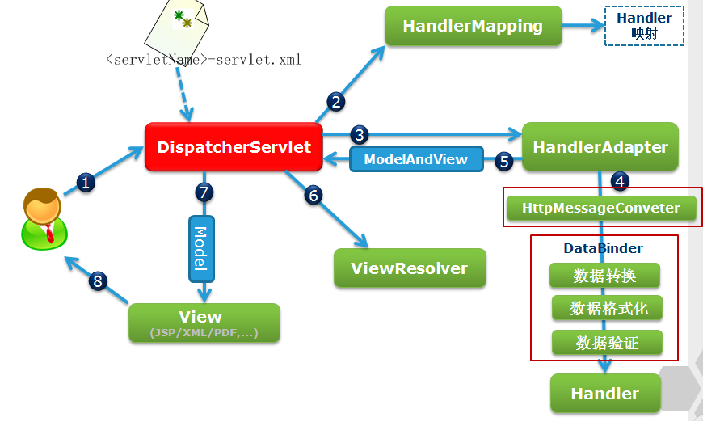
SpringMvc运行流程

